Slide 1
Češi a reklama v roce 2023

Slide 2
VÝZKUM | Češi a reklama 2023
DODAVATEL | ppm factum research s.r.o.
CÍLOVÁ SKUPINA | Online populace ČR ve věku 15 let +
METODA | CAWI Omnibus (syndikovaný výzkum)
SBĚR DAT | 9.1.2023 – 18.1.2023
VELIKOST VÝBĚROVÉHO SOUBORU | n=1000
VÝBĚR | Reprezentativní výběr se stanovením kvót na pohlaví, věk, vzdělání, velikost místa bydliště a region
ANALÝZA | zpracování statistickým programem SPSS, čištění dat, třídění 1. a 2. stupně
Notes:
Syndikovaný robustní, spolehlivý výzkum, vedený osobními rozhovory, což je nejreprezentativnější metoda . Díky hlídané struktuře vzorku nám dává oprávnění zobecnit na celou populaci ČR.

Slide 3
Informace obsahuje výsledky z pravidelného výzkumu
Postoje české veřejnosti k reklamě, realizovaného v lednu 2023
Jitka Vysekalová autorka a zakladatelka výzkumu, uvádí: „Výzkum probíhá pravidelně každoročně od roku 1993, takže „slavíme“ 30 výročí. V letošním roce proběhla již 40 vlna tohoto šetření (v prvních letech byl výzkum realizován několikrát ročně). Od roku 2018 je šetření realizováno CAWI Omnibusem ppm factum. Základní výzkumné otázky zůstávají stejné, ale postupně zařazujeme aktuální témata odpovídající vývoji a významu reklamy nejen jako součásti marketingového mixu, ale jako součásti našeho života a důležitého společenského jevu.

Slide 4
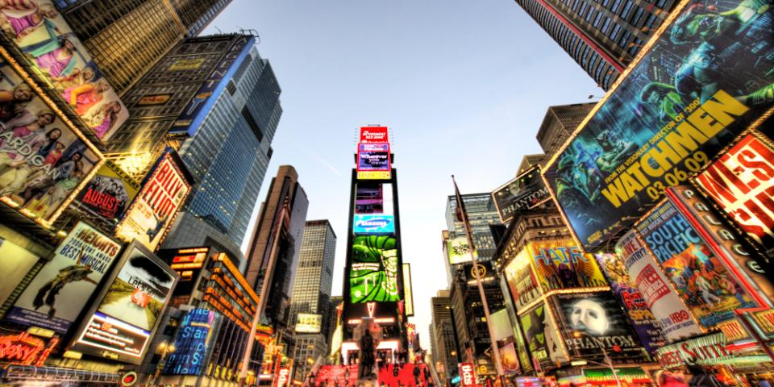
Postoje k intenzitě reklamy

Slide 5
Notes:
V porovnání mediálních kanálů nejvíce obtěžuje respondenty reklama v televizi, dále pak na internetu a v podobě letáků do schránek.. Ostatní mediatypy se pohybují pod hranicí 50%. Toto souvisí s vysoce agresívními formáty,které ruší uživatele, u Tv je to přerušování programu, u internetu pop okna, která zakrývají obrazovku. Reklamu v časopise každý může vynechat, takže ho neirituje tolik.
Nejvyšší „poptávka“ je naopak po reklamě v místě prodeje. Situace v posledních letech nevykazuje žádný významný trend.

Slide 8
Postoje k intenzitě reklamy
Intenzitu reklamy vnímají lidé stále především v komerčních televizích
Přesycenost reklamou na Nově a Primě po loňském poklesu opět stoupla.
Přesto má vliv na nákupní chování - 36 % z těch, kteří přiznávají nákup na základě reklamy - zdroj informací televize. Častěji ženy a vyšší věkové kategorie.
Starší lidé také častěji využívají letáky. Mladší lidé se více soustředí na sociální sítě.
Zastavila se a snížila deklarovaná přesycenost reklamou na internetu a sociálních sítích.
Potenciálním místem pro umístění reklamy zůstává stále místo prodeje,
ochutnávky a prezentace - navýšení přivítala téměř čtvrtina populace.
Propagační materiály na místě prodeje využívá 37 % respondentů, nejčastěji
je to věková skupina 30 – 45 let (48 %).

Slide 9
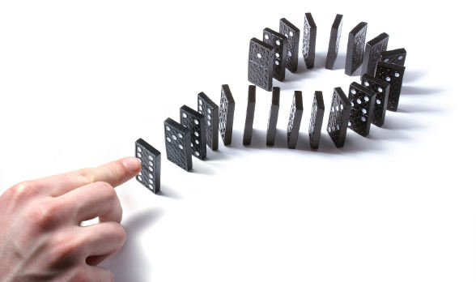
Ovlivnění reklamou a nákup
R1,r3

Slide 13
Ovlivnění reklamou a nákup
- Pomoc reklamy při nákupu přiznává celkem 35 % dotázaných – stejně jako v loňském roce ( 27 % spíše pomáhají, 8 % velmi pomáhají) – v přechozích dvou letech klesal).
Jde především o mladší věkové skupiny do 30ti let.
To se odrazilo také v přiznání nákupu na základě reklamy. V letošním roce je to 38 % dotázaných.
V průběhu šetření (od roku 1994) se podíl těch, kteří nákup přiznávají pohybuje v průměru mezi 30 – 40 %.
Nejčastěji vzpomínanou reklamou, která nákupní chování ovlivnila jsou reklamy na potraviny, nápoje, elektroniku, drogerii a kosmetiku.

Slide 14
Společenská role reklamy

Slide 16
Společenská role reklamy
Postoje k roli reklamy ve společnosti zůstávají ambivalentní. Část populace si uvědomuje důležitost reklamy pro ekonomiku i média, ale vidí i její negativní dopady.
Zhruba na stejné úrovni zůstává procento těch, kteří jsou přesvědčeni o manipulativní roli reklamy.
Poněkud se zvýšil podíl těch, kteří projevují realistický pohled na reklamu, tj. uznávají její význam pro ekonomiku a považují ji za součást moderního života

Slide 17
Nevhodná témata v reklamě
R1,r3

Slide 19
Postoje ke kontroverzním tématům v Reklamě
Stejně jako v minulých šetřeních jsou restriktivní postoje nejvýraznější u reklamy na cigarety i když je reklama na tabákové výrobky již řadu let zakázaná.
Na druhém místě je to reklama na tvrdý alkohol, přetrvává tolerantní postoj k reklamě na pivo, víno a volně prodejné léky.
Využívání erotických a sexuálních motivů - nedošlo k podstatným změnám.
Česká veřejnost je tolerantní a krajní postoj, tj. pobouření a vyžadování zákazu takové reklamy vyjádřilo v letošním roce 5 % dotázaných (v minulém roce to bylo 6 % ).
Část populace vyjadřuje negativní postoj, ale nevyžaduje zákaz. Muži jsou tolerantnější než ženy, častěji se jim reklamy líbí, především když odpovídají propagovanému výrobku.

Slide 20
Jaká má reklama být
R1,r3

Slide 21
Jakou reklamu lidé chtějí?
Na 1. místě je po celou dobu našeho šetření pravdivost - jako velmi nebo spíše důležitou ji i v letošním roce uvádí 85 % dotázaných. Pro více než 50 % dotázaných jsou velmi důležité tyto „vlastnosti“, jejichž pořadí se od minulého roku nezměnilo:
Pravdivost
Srozumitelnost
Bez násilí
Důvěryhodnost
Slušnost (bez vulgarit)
Informativnost (podává informace o výrobku)
Mladí lidé (16 – 29 let) častěji uvádějí důvěryhodnost reklamy, starší generace etiku a slušnost, ženy častěji vyžadují reklamu bez vulgarit a násilí.
Tato přání zůstávají většinou nesplněná, protože reklamě důvěřuje jen malé procento z nás.

Slide 22
Co nám na reklamě vadí
R1,r3

Slide 23
.

Slide 24
Manipulace dětí reklamou vkládanou do TV vysílání určeného právě dětským divákům sklízí u veřejnosti kritiku.
69 %Čechů podporuje, aby do škol byla zavedena povinná mediální výchova, která by žáka naučila kriticky posuzovat médii prezentovaná tvrzení.

Slide 25
Vliv reklamy na politiku, volby

Slide 27
Téměř 90 % lidí je přesvědčeno, že politická reklama by měla být etická, slušná.
80 % si myslí, že tato reklama své sliby neplní a měla by být kontrolována.
Jen 12 % slibům této reklamy věří (přesněji přiznává, že jim věří).
Ve spontánních vyjádřeních se objevoval spíše negativní postoj „nezajímá mě, nelíbí se, vadí, nevěřím jí, je lživá, klamavá, neměla by být “ apod.
Politická reklama častěji zajímá mladou generaci (34 %)a také častěji sdílí názor, že reklama ovlivňuje volební výsledky a ovlivnila častěji při volbách i je samotné.

Slide 28
Segmentace populace ČR dle postojů k reklamě

Slide 29
SEGMENTACE DLE POSTOJŮ K REKLAMĚ

Slide 30
Postoje k reklamě rozdělují českou populaci na 5 segmentů, ve kterých dochází ke změnám.
Podíl lidí, kteří reklamu tolerují a uznávají její potřebnost pro ekonomiku, ale nepotřebují ji osobně, v letech 2013-2020 přibývalo V posledních dvou letech sledujeme v této kategorii stagnaci.
Postupně – i když pomalým tempem – přibývalo až do minulého roku těch, kteří „reklamu nesnášejí“ ( v roce 2013 to bylo 15 %, loni již 23 %). V letošním roce tento trend poklesl a nesnášenlivost klesla na úroveň let 1920 a 1921 (na 19 %).
Reklama ztrácí fanoušky. V roce 2011 “milovalo reklamu 11 % , letos už to jsou jen 3 %.

Slide 31
Reklama je součástí našeho života a informace o ní jsou potřebné pro adekvátní rozhodování. Současný spotřebitel má k dispozici mnoho informačních zdrojů a reklama je jedním z nich. I proto má pro poznání tohoto jevu smysl dlouhodobý výzkum, jehož výsledky každoročně, již od roku 1993, předkládáme. Je to tak trochu nastavení zrcadla – reklamě celé společnosti.
Jitka Vysekalová

Slide 32
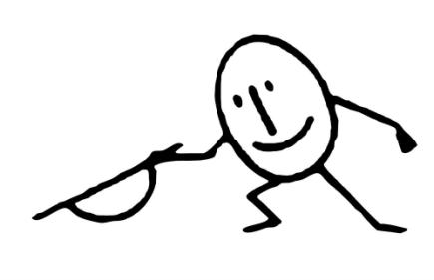
Děkujeme za pozornost
vysekalova@cms-cma.cz

